Slide 1
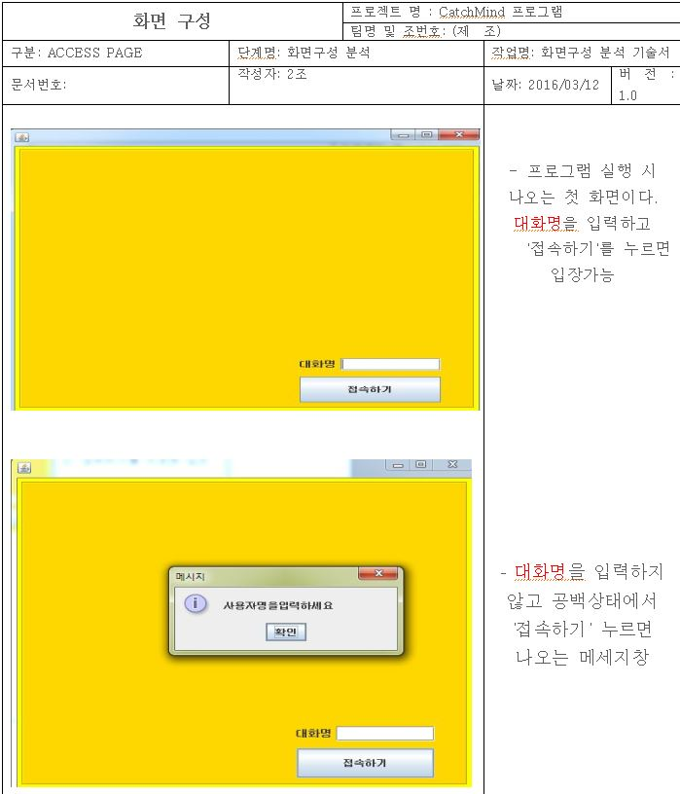
공백상태

Slide 2
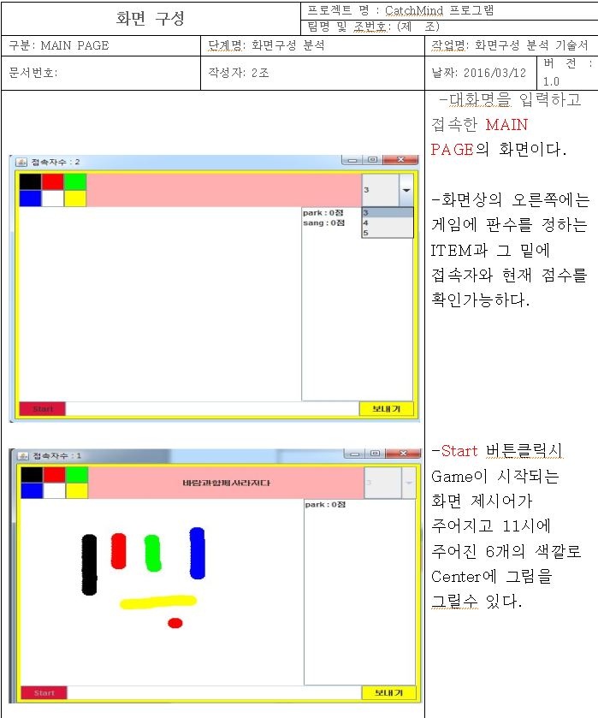
현재 접속자 숫자를 보여주는 SetTitle
그림을 그리게 될 Canvas
6개의 색깔을 고를 수 있는 Button

Slide 3
